Slide 1
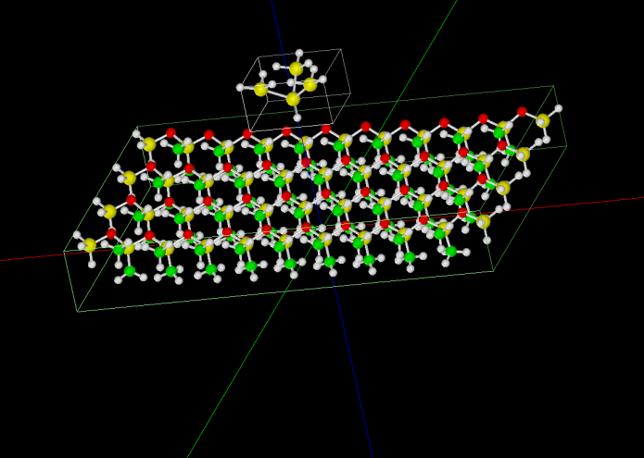
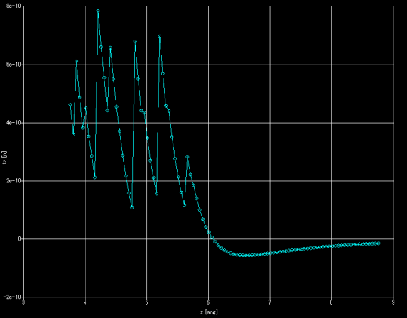
【CG】シリコンゴムのフォースカーブ
試料: シリコンゴム
探針: シリコン
CGソルバー
フォースカーブ
Notes:
CG_ForceCurve_Inorganic_005

